Slide 1
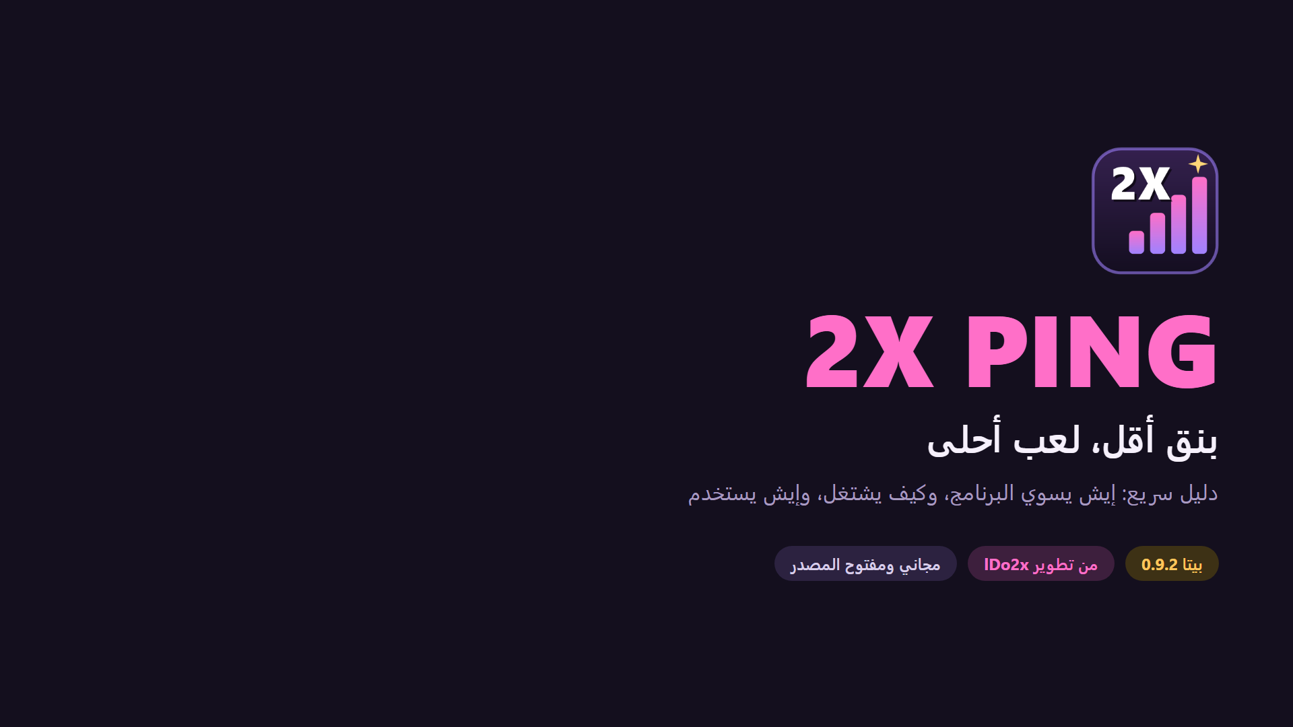
Notes:
رحّب بالحضور. هادا 2X Ping، برنامج مجاني سويته للاعبين على ويندوز، هدفه بنق أقل ولعب أحلى. البرنامج لسا بيتا، يعني نجرّب ونطوّر مع الناس.

Slide 2
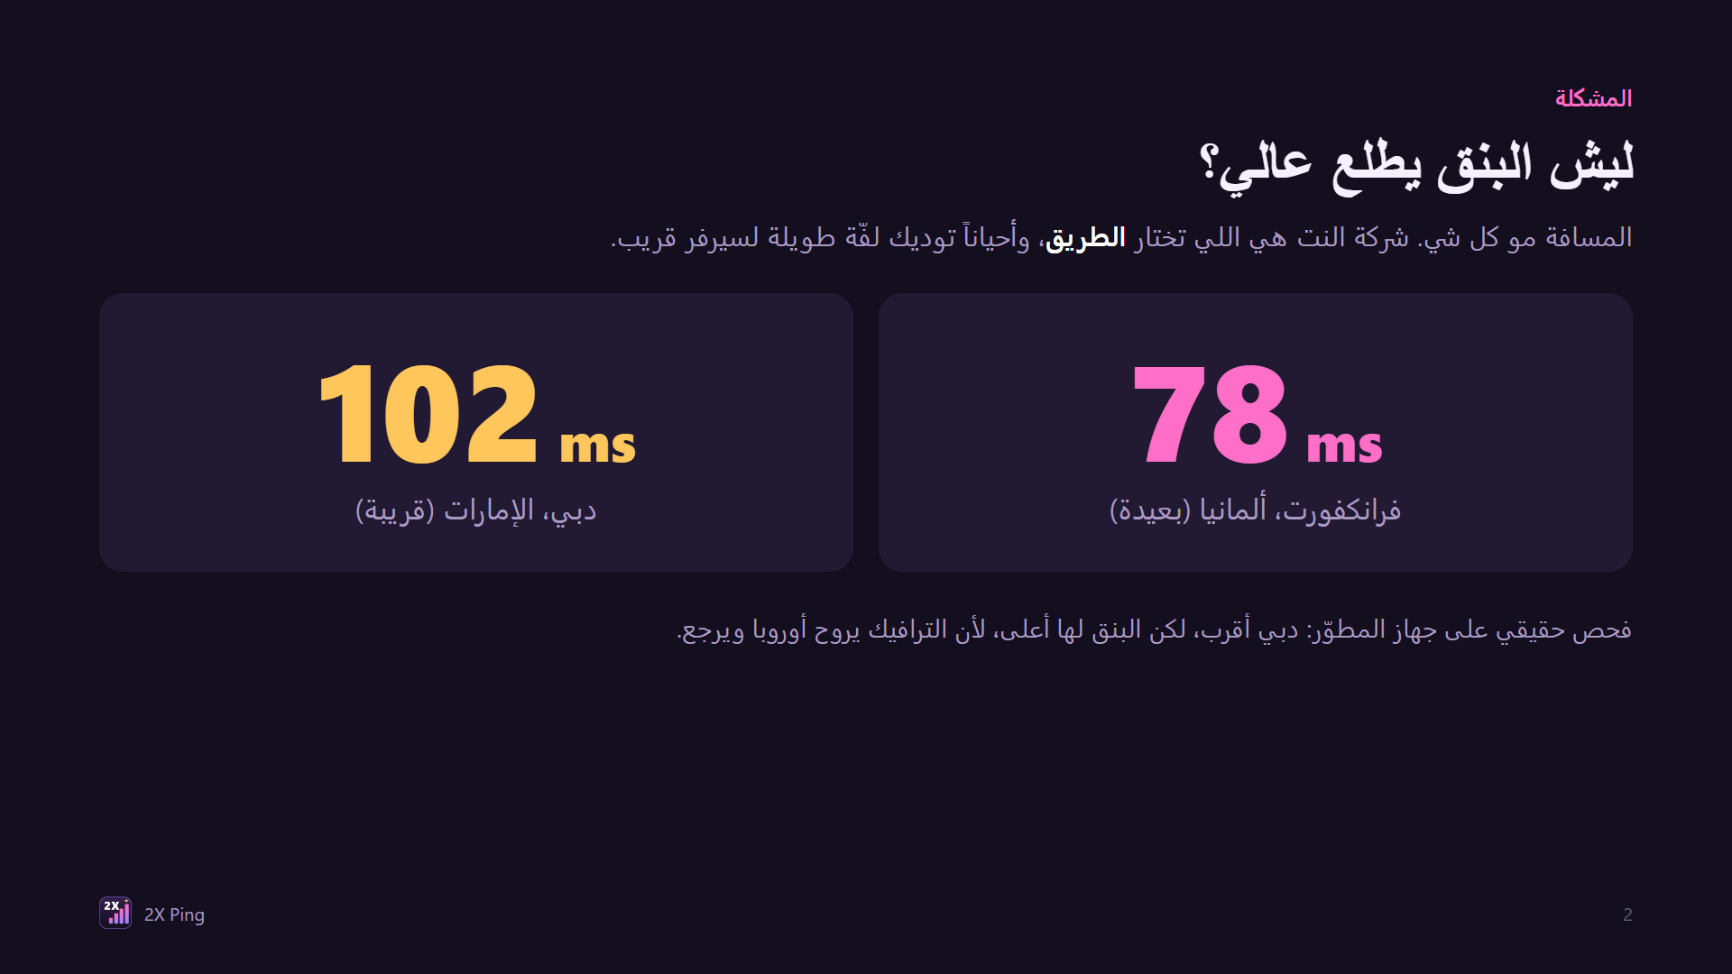
Notes:
ابدأ بالمشكلة: كلنا نحس إن البنق عالي أحياناً بدون سبب. المثال هنا من جهازي: دبي أقرب بكثير من فرانكفورت، لكن البنق لها أعلى. السبب إن شركة النت توجّه الترافيك عن طريق أوروبا ويرجع. يعني المسافة مو كل شي، الطريق هو الأهم.

Slide 3
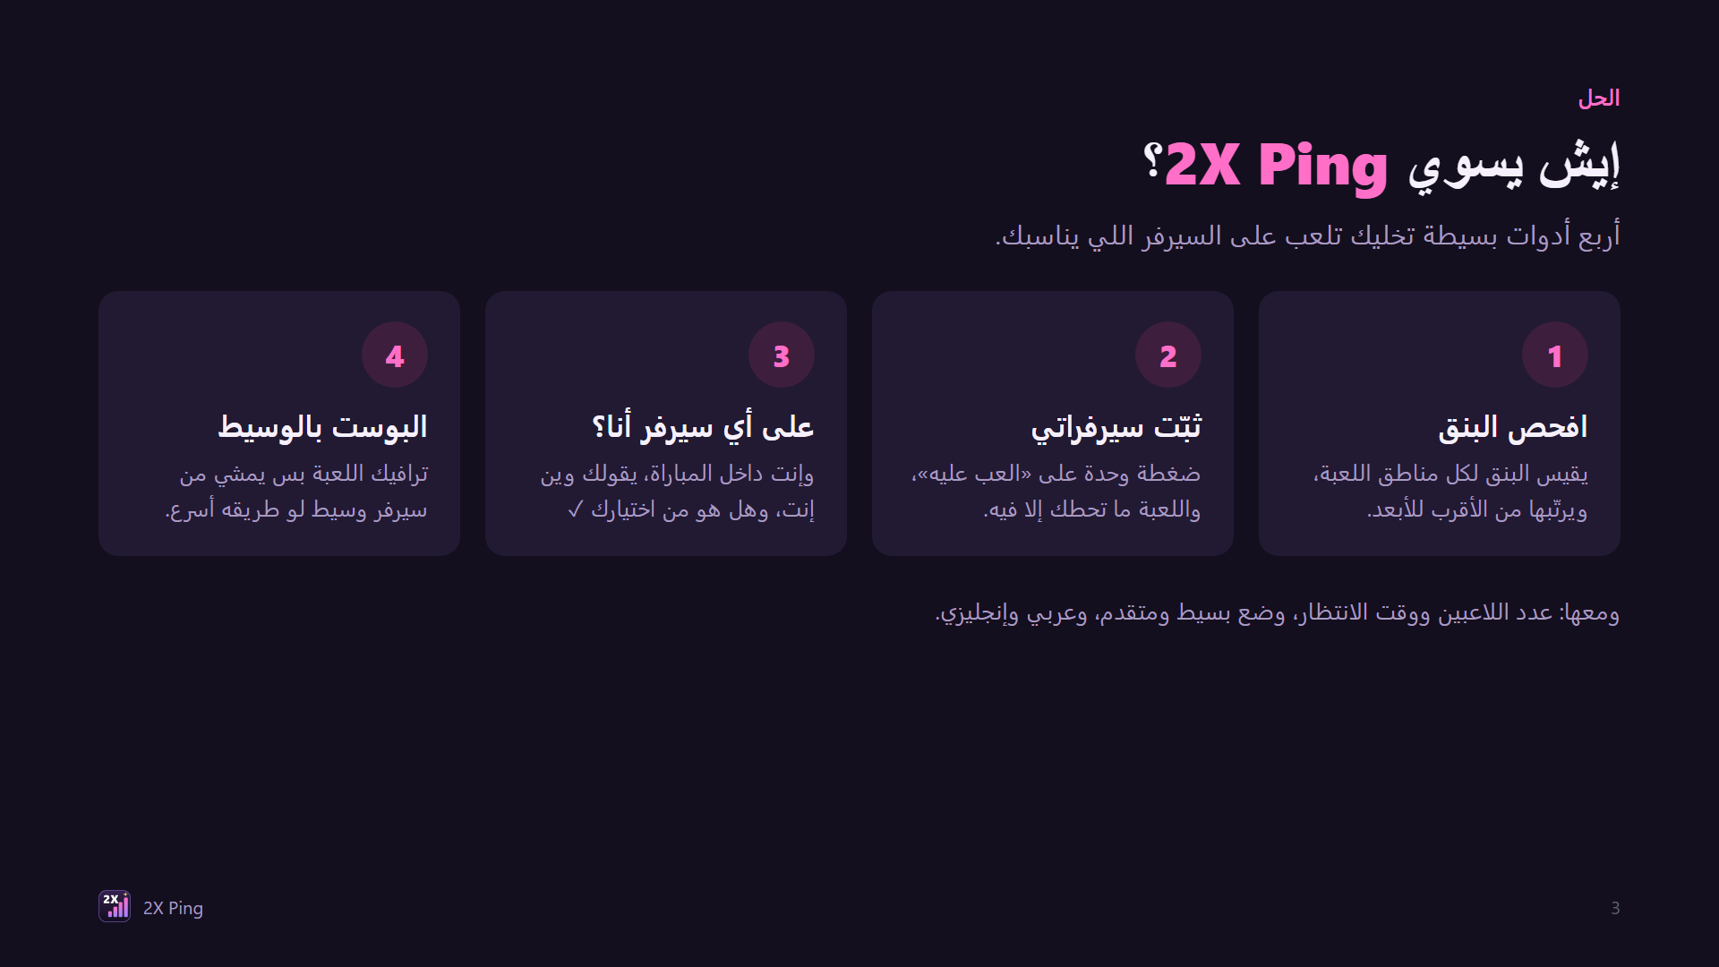
Notes:
اشرح الأدوات الأربع بسرعة: فحص البنق يوريك الوضع الحقيقي، و«العب عليه» يثبّتك على أحسن سيرفر بضغطة، و«على أي سيرفر أنا؟» يأكد لك، والبوست بالوسيط هو اللي ينزّل البنق فعلاً لو عندك سيرفر وسيط.

Slide 4
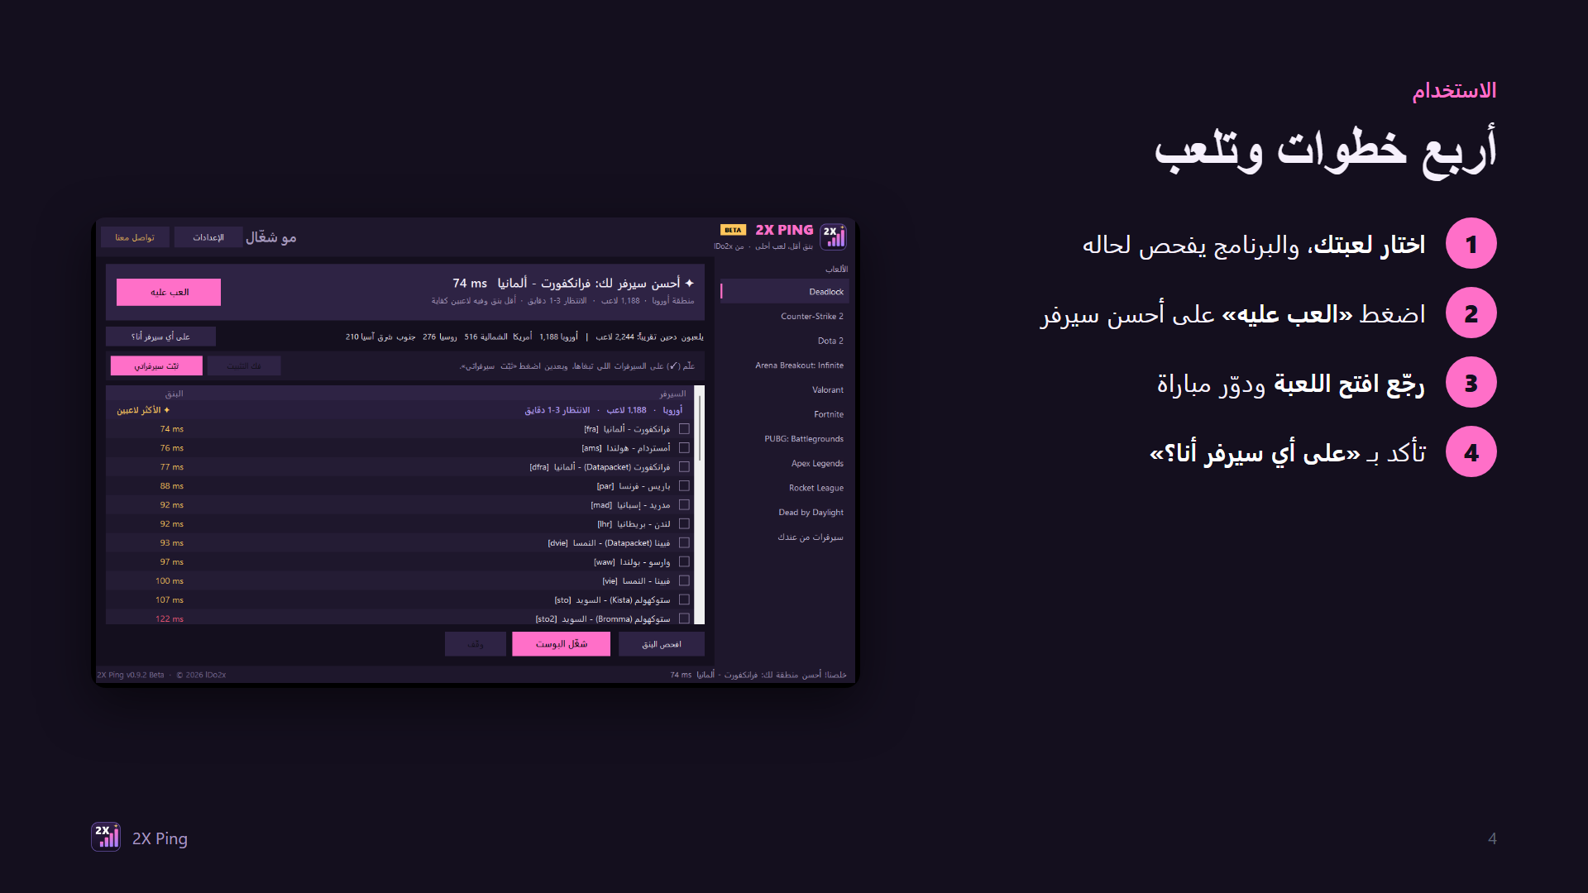
Notes:
الاستخدام سهل: أربع خطوات. البرنامج يفحص لحاله ويقترح أحسن سيرفر، يعني أقل بنق وفيه لاعبين كفاية. تضغط «العب عليه»، ترجع تفتح اللعبة، وتتأكد. ولو حد يبغى تفاصيل أكثر فيه وضع متقدم من الإعدادات.

Slide 5
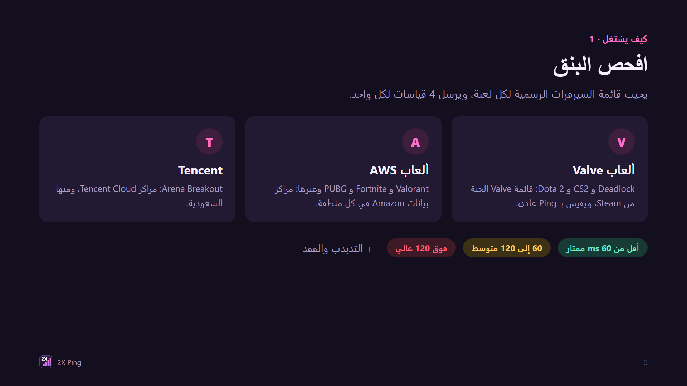
Notes:
هنا كيف يقيس: لكل نوع ألعاب يجيب القائمة الرسمية لسيرفراتها. ألعاب Valve من Steam مباشرة، وألعاب AWS من مراكز Amazon، وArena Breakout من Tencent. يرسل أربع قياسات لكل سيرفر ويحسب البنق والتذبذب والفقد، والألوان توضح الحالة.

Slide 6
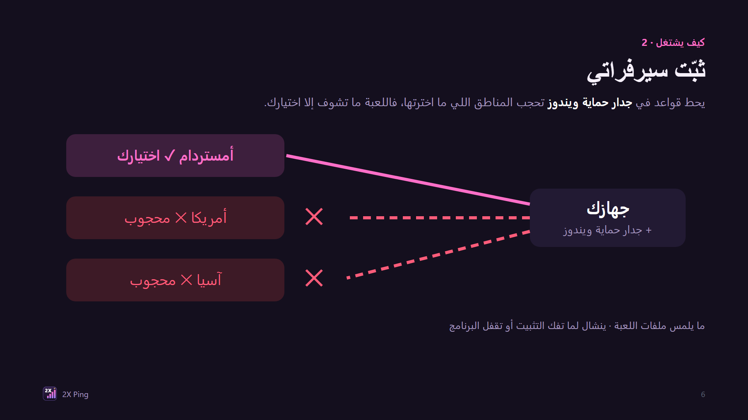
Notes:
التثبيت: البرنامج يحط قواعد في جدار حماية ويندوز تحجب المناطق اللي ما اخترتها. اللعبة تشوفها كأنها ما ترد، فما تحطك إلا في اختيارك. أكّد إنه ما يلمس ملفات اللعبة، وكل شي ينشال لما تفك التثبيت أو تقفل البرنامج.

Slide 7
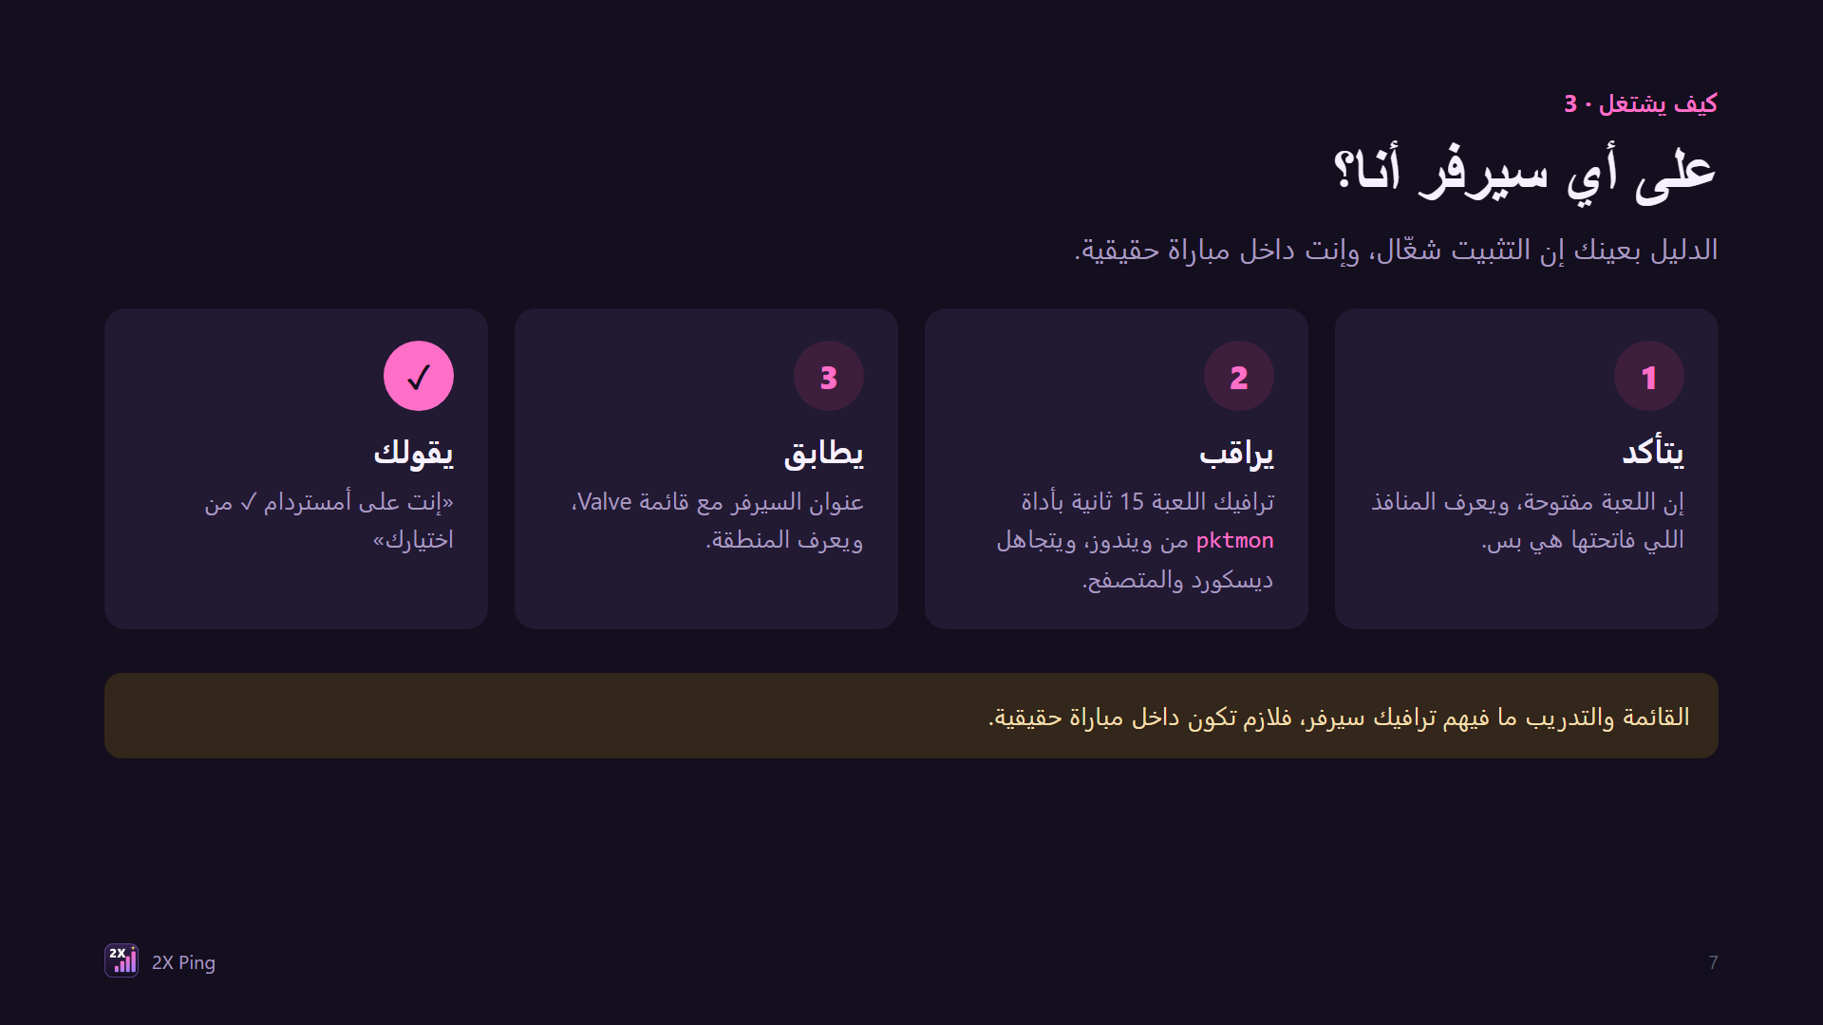
Notes:
هادي الإجابة على سؤال: كيف أتأكد إنه فعلاً شغّال؟ وإنت داخل مباراة، البرنامج يراقب ترافيك اللعبة نفسها 15 ثانية، ويطابق عنوان السيرفر مع قائمة Valve، ويقولك اسم السيرفر وهل هو من اختيارك. جرّبناها وطلعت أمستردام ✓ وبنق اللعبة كان مطابق. نبّه إن القائمة والتدريب ما ينفعون.

Slide 8
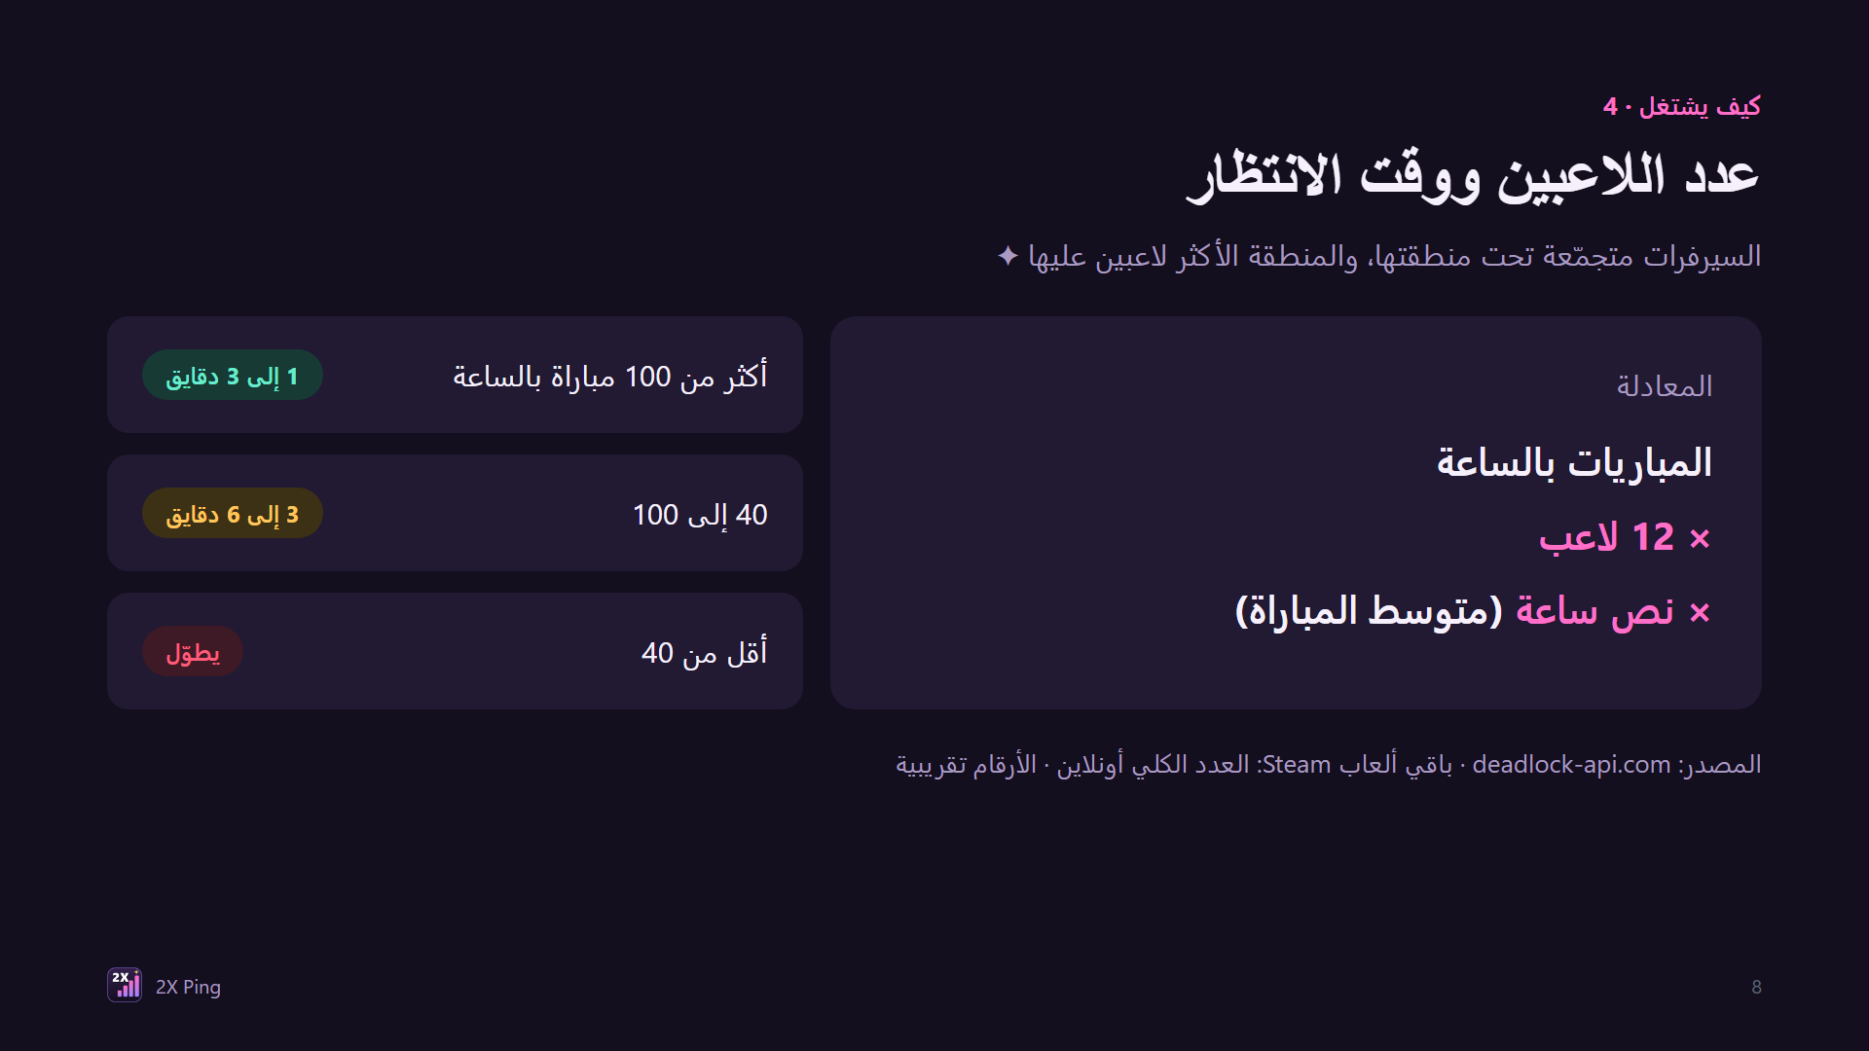
Notes:
عدد اللاعبين تقريبي: نحسبه من عدد المباريات اللي بدت في آخر ساعة في كل منطقة، ضرب 12 لاعب، ضرب نص ساعة متوسط المباراة. السيرفرات متجمّعة تحت منطقتها، والمنطقة الأكثر لاعبين عليها نجمة. خلّهم يعرفون إنها أرقام تقديرية مو رسمية.

Slide 9
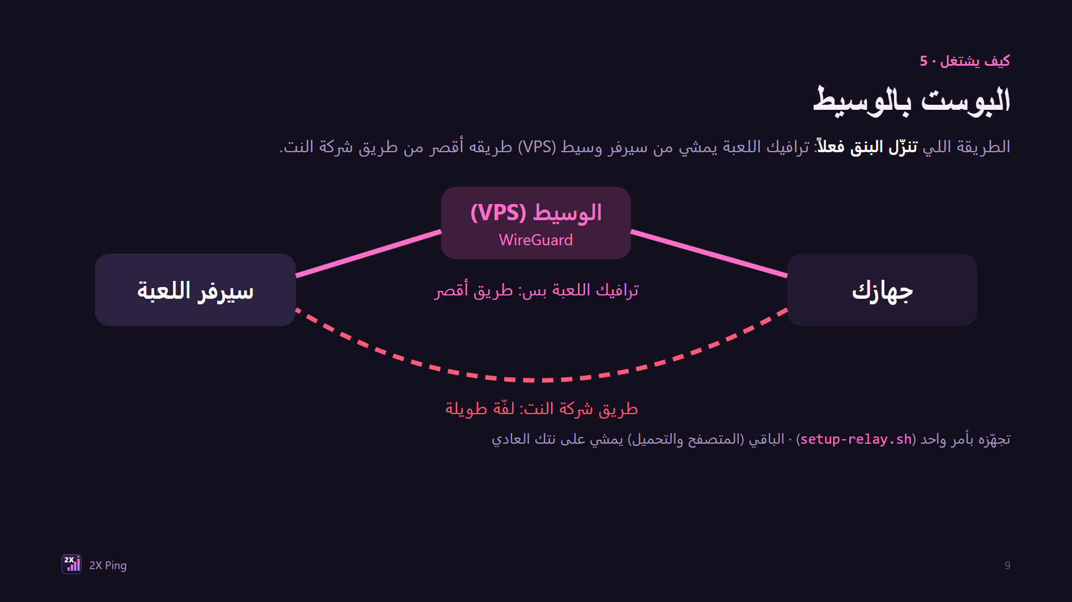
Notes:
البوست بالوسيط هو اللي ينزّل البنق فعلاً: بدل طريق شركة النت الطويل، ترافيك اللعبة بس يمشي من سيرفر VPS طريقه أقصر. يتجهّز بأمر واحد، والباقي من النت يمشي عادي. كن صريح: بدون وسيط ما نقدر نغيّر طريق شركة النت.

Slide 10
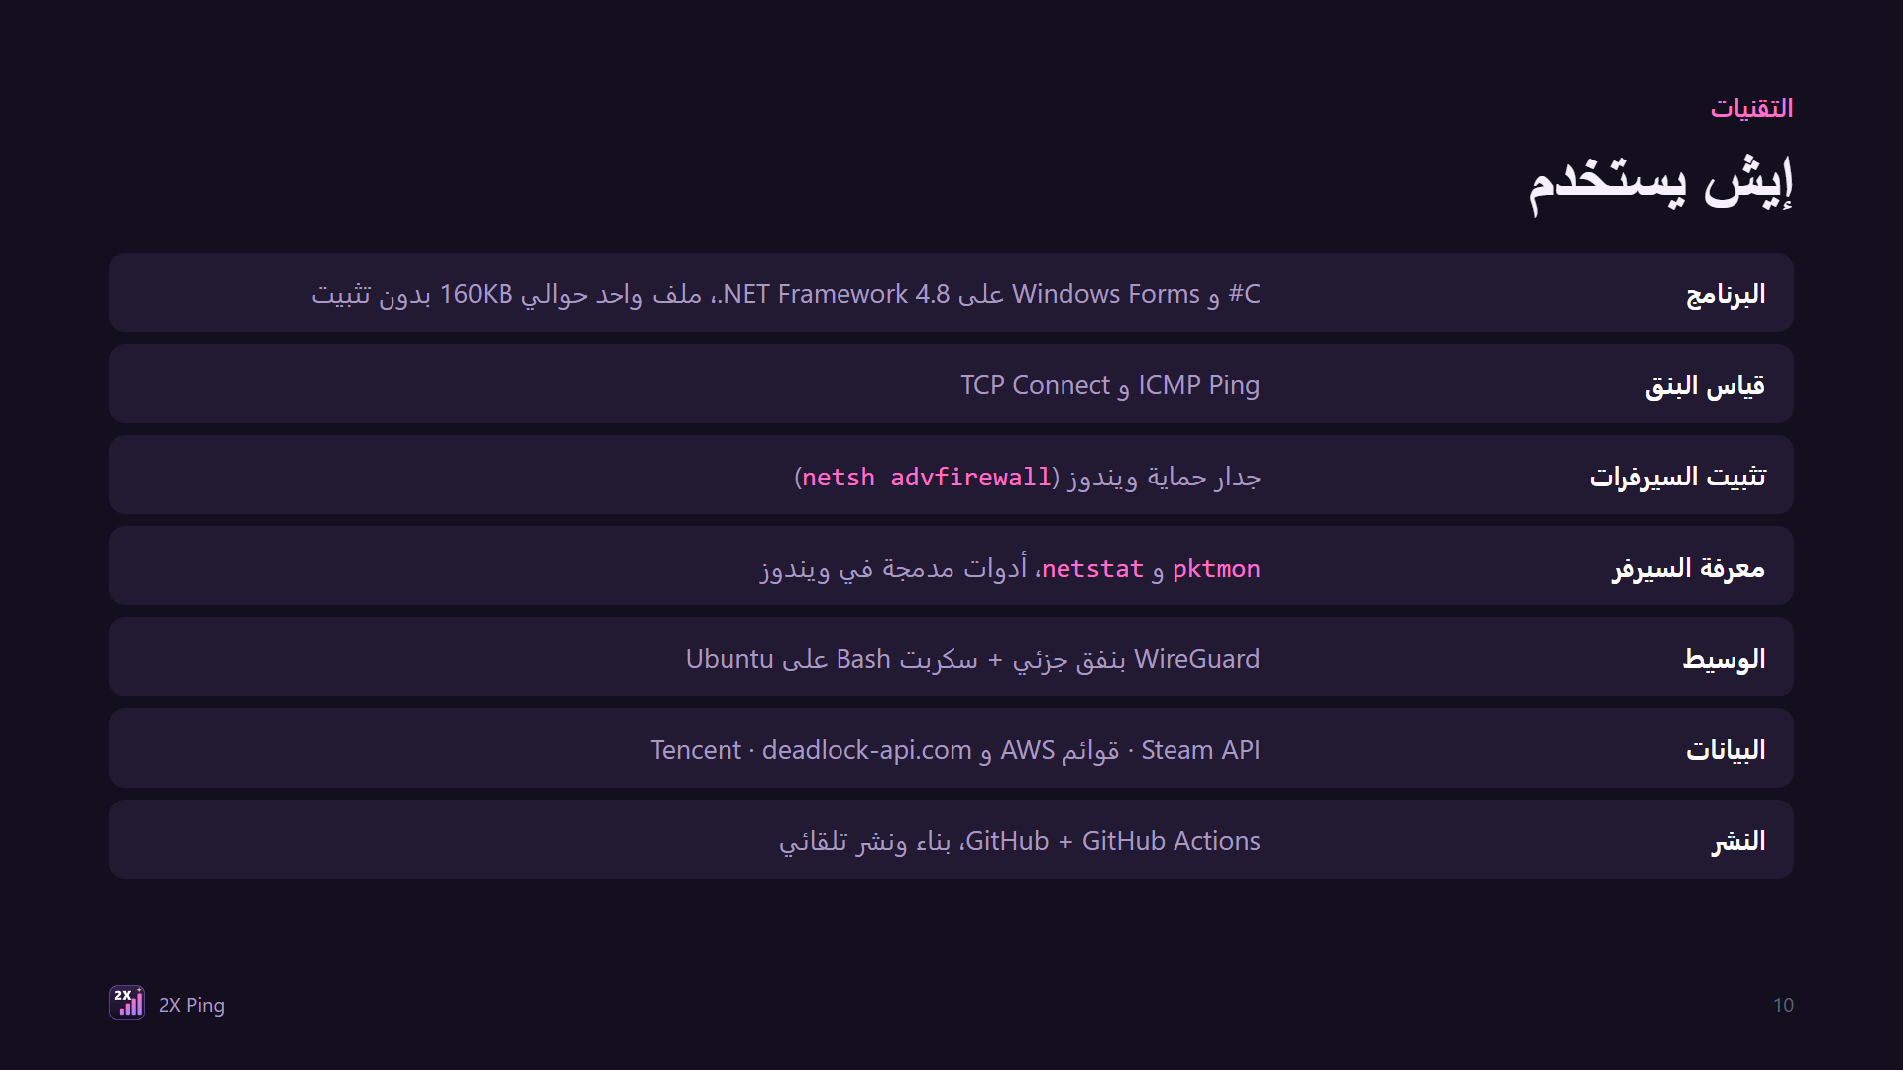
Notes:
للمهتمين بالتقنية: البرنامج مكتوب بـ C# على .NET Framework الموجود في كل ويندوز، فما يحتاج تثبيت. يستخدم أدوات ويندوز المدمجة: جدار الحماية وpktmon وnetstat، وWireGuard للوسيط، وبيانات عامة من Steam وAWS وTencent.

Slide 11
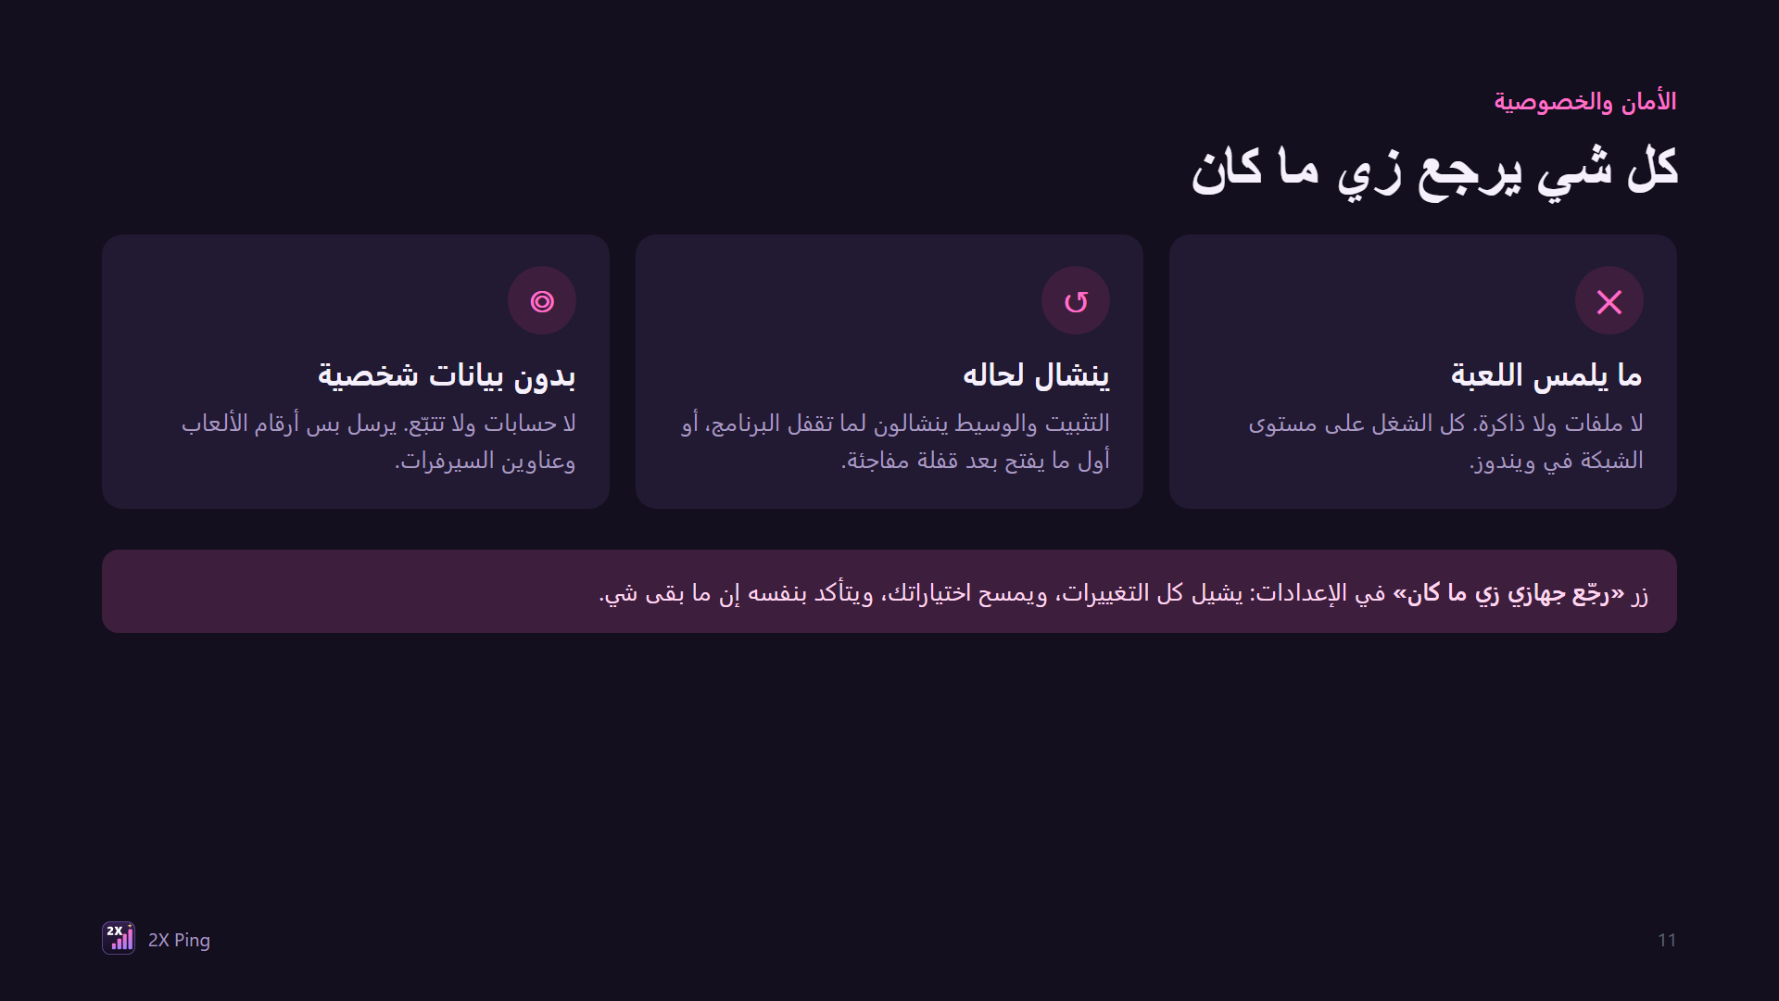
Notes:
الأمان مهم للناس: البرنامج ما يلمس اللعبة، وكل تغيير ينشال لحاله، وما يجمع بيانات شخصية. وفيه زر «رجّع جهازي زي ما كان» يشيل كل شي ويتأكد بنفسه.

Slide 12
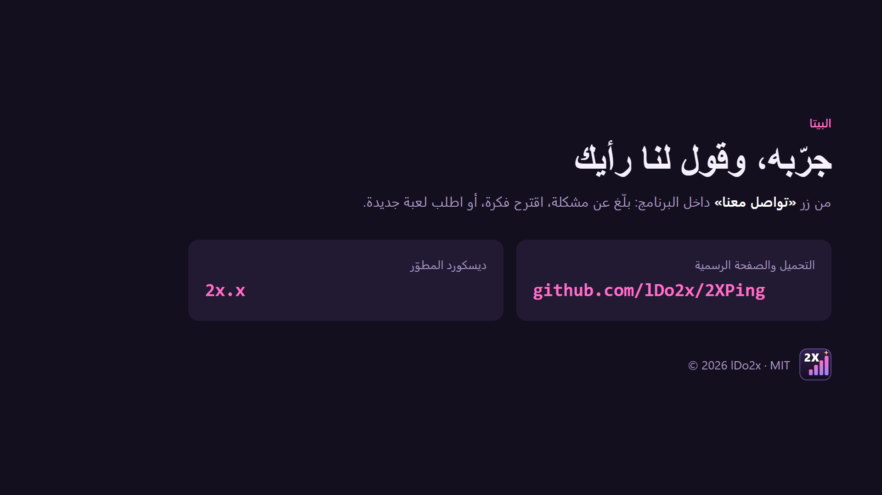
Notes:
اختم: البرنامج بيتا ومجاني، وأهم شي رأيهم. من زر «تواصل معنا» يبلّغون أو يقترحون. التحميل من صفحة GitHub، وديسكوردي 2x.x. اشكرهم.

